Slide 1
Israel Souto dos Santos RA:1800866 Kayke Bento Aleixo RA:1801013 Matheus Rocha Garcia Sanches RA:1800777 Lucas Kurata RA: 1800794
ADS 3B

Slide 2
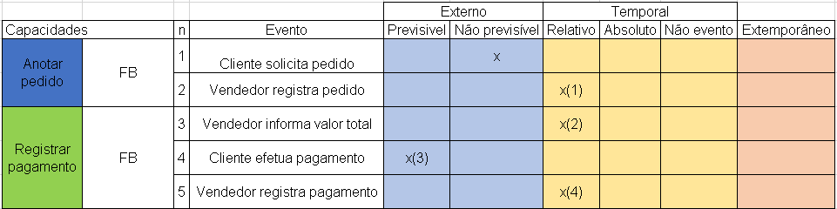
Análise de eventos

Slide 3
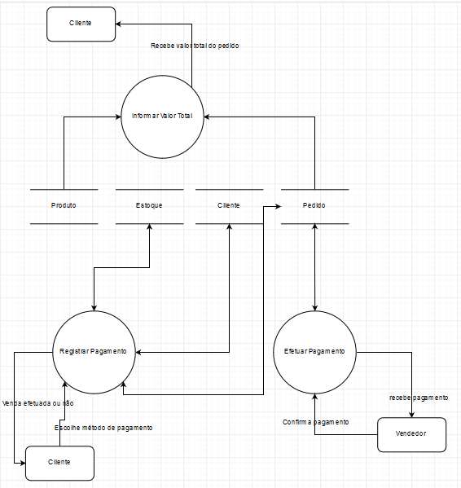
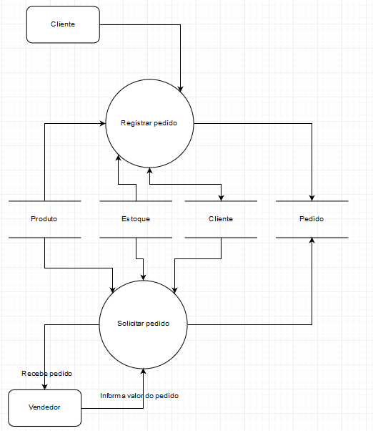

Slide 4
Descrição dos Processos de Negócio
Descrição dos Processos de Negócio
Informar valor total
Evento: Vendedor informa valor total
Objetivo: Informar o valor total ao Cliente
Trabalhadores Envolvidos: Vendedor e Cliente
Efetuar pagamento
Evento: Cliente efetua pagamento
Objetivo: Cliente efetuar o pagamento de seu pedido
Trabalhadores Envolvidos: Vendedor e Cliente
Vendedor verifica o pedido do Cliente em Pedido
Vendedor verifica a venda em Venda
Vendedor informa o valor total para o Cliente
Vendedor consulta a venda em Venda.
Vendedor verifica pedido em Pedido Vendedor altera Pedido.

Slide 5
Descrição dos Processos de Negócio
Registrar Pagamento
Evento: Vendedor registra pagamento
Objetivo: Registrar o pagamento após a compra ser efetuada.
Trabalhadores Envolvidos: Vendedor
Vendedor verifica se meio de pagamento é válido;
Caso o método de pagamento não for válido, a venda não é efetuada.
Se meio de pagamento for válido, Vendedor efetua a Venda;
Venda não efetuada caso o Cliente cancele a operação.
Vendedor registra pagamento em Venda.
Vendedor armazena compra em Pedido
Vendedor da baixa no estoque

Slide 6
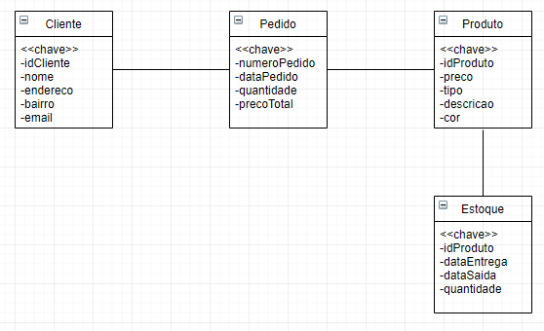
Modelo Conceitual

Slide 7
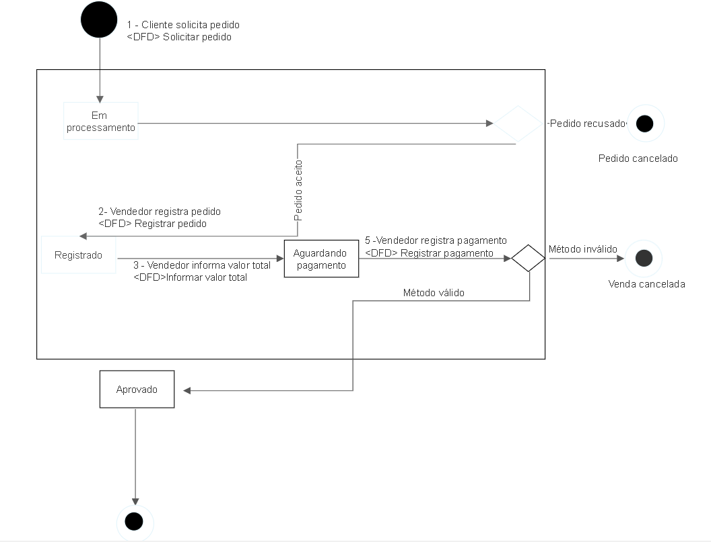
Análise do ciclo de vida

Slide 8
ID_Requisitos | Descrição
SSS_01 | O Sistema, quando solicitado pelo Vendedor, deve mostrar as formas de pagamento.
SSS_02 | O Sistema, após a venda de um produto, deve criar um registro de venda.

Slide 9
Requisitos | Características
SSS_01 | CAR_2
SSS_02 | CAR_2

